Slide 1

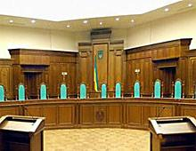
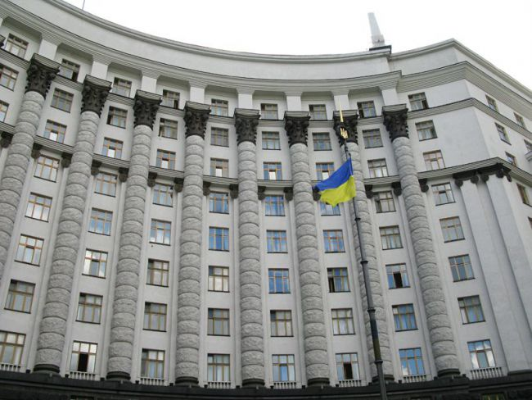
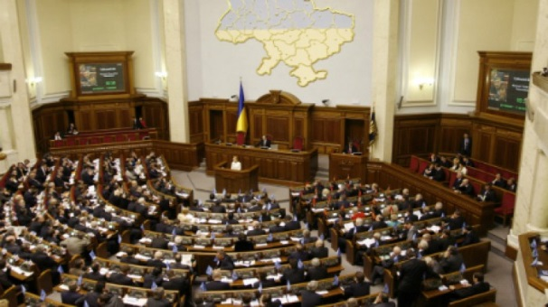
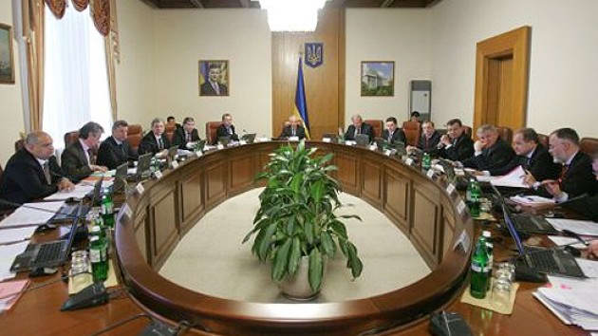

Трансформації повноважень Президента та Парламенту в Україні
Підготувала учениця 11-Б класу
Пархомова Юлія

Slide 2

Президент України
Президент України — посадова особа в Україні, наділена правом виступати від її імені; Президент України є гарантом державного суверенітету, територіальної цілісності України, додержання Конституції України, прав і свобод людини.

Slide 3
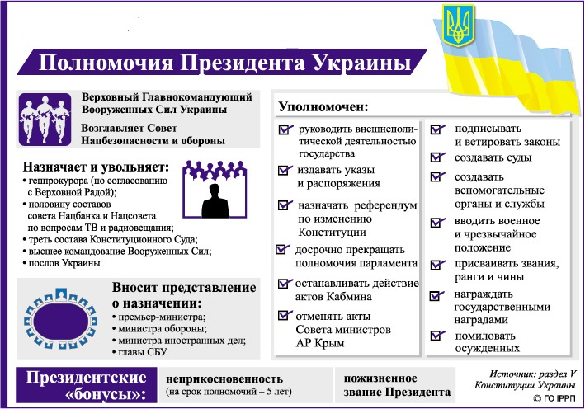

Slide 4
Розвиток інституту Президента в Україні
Здобуття незалежності. Конституція УРСР 1978р.
Прийняття Конституції України 1996 року.
Конституційна реформа 2004 року.
Відміна конституційної реформи 2004 року.

Slide 5

Посада президента була запроваджена змінами до Конституції УРСР 1978 р. п'ятого липня 1991р.
Президент був главою виконавчої влади
пропонував для затвердження Верховною Радою кандидатуру Прем'єр-міністра
організовував та ліквідовував Міністерства
скасовував акти Кабінету міністрів, Міністерств
надавав на розгляд Верховної Ради проект державного бюджету
призначав голову фонду держмайна, Представників президента в областях.

Slide 6
Прийняття Конституції 1996 року
Президент формально перестав бути главою виконавчої влади.
залишив за собою право призначати за згодою парламенту Прем'єр-міністра, а за його поданням призначати Міністрів
збереглось право скасовувати акти Кабінету Міністрів.
втрачав право одноосібно призначати голів місцевих державних адміністрацій
дістав право призначати шістьох членів у новостворений тоді ще Конституційного суду.
дістав право призначати суддів на перший випробувальний п'ятирічний строк.

Slide 7

Конституційна реформа 2004
Україна стала парламентсько-президентською республікою.
Президент отримав право розпустити парламент у випадку, коли протягом одного місяця у Верховній Раді України не сформовано коаліцію депутатських фракцій та протягом 60 днів після відставки Кабінету Міністрів України не сформовано персональний склад Кабінету Міністрів України.
закон «Про кабінет міністрів» від 2007 р. який був прийнятий на виконання змін до конституції і звужував повноваження Президента України.

Slide 8

Відміна Конституційної реформи 2004
З відміною конституційної реформи значення і вага Президента України значно посилилась.
На виконання змін до конституції був прийнятий новий закон «Про Регламент Верховної Ради України», закон «Про Кабінет Міністрів України»
Президент (фактично хоча цього не записано у конституції) став головою виконавчої влади.
Маючи свою більшість у Верховній Раді України, законопроекти, Кабінету міністрів Президента приймаються відразу у другому читанні, з трох можливих передбачених регламентом Верховної Ради України.

Slide 9
Висновки:
Отже, можна сказати, що становлення інституту Президента та Парламенту відбувалось у чотири етапи.
Кожен Президент прагнув внести зміни до Конституції щодо власних повноважень та повноважень Кабміну та ВР, з метою поліпшення функціонування виконавчої влади.
На етапах коли чинною була Конституція УРСР та на етапі відміни конституційної реформи головою виконавчої влади вважався Президент, в той час коли за прийняття Конституції 1996 та за конституційної реформи були значно збільшилось значення Парламенту.

